Slide 1


Bài 17.
LỰC ĐẨY ARCHIMEDES

Slide 2
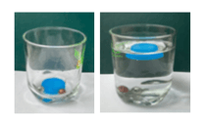

Slide 3
BÀI 17. LỰC ARCHIMEDES
I. Lực đẩy tác dụng lên vật đặt trong chất lỏng:

Slide 4
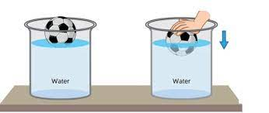

Slide 6
BÀI 17. LỰC ARCHIMEDES
I. Lực đẩy tác dụng lên vật đặt trong chất lỏng:
I. Lực đẩy tác dụng lên vật đặt trong chất lỏng:
- Khi một vật nhúng chìm trong chất lỏng thì bị chất lỏng đẩy một lực hướng từ dưới lên trên. Lực này là lực đẩy Archimedes.

Slide 7
BÀI 17. LỰC ARCHIMEDES
I. Lực đẩy tác dụng lên vật đặt trong chất lỏng:
* Điều kiện để vật nổi, vật chìm:
- Một vật ở trong lòng chất lỏng sẽ:
+ Chìm xuống khi lực đẩy Archimedes nhỏ hơn trọng lượng của vật. (F_{A}<P)
+ Nổi lên khi lực đẩy Archimedes lớn hơn trọng lượng của vật.(F_{A}>P)
- Một vật sẽ chìm xuống chất lỏng nếu trọng lượng riêng của vật lớn hơn trọng lượng riêng của chất lỏng, vật sẽ nổi lên nếu trọng lượng lượng riêng của vật nhỏ hơn trọng lượng riêng của chất lỏng.

Slide 8
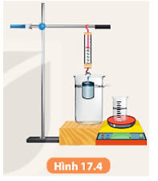
BÀI 17. LỰC ARCHIMEDES
II. Độ lớn của lực đẩy Archimedes:

Slide 9
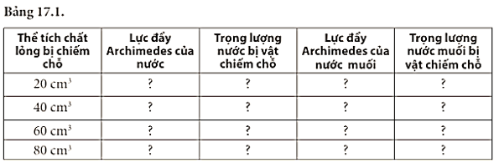

Slide 10
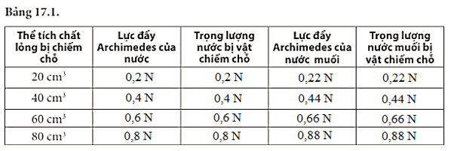

Slide 11
BÀI 17. LỰC ARCHIMEDES
II. Độ lớn của lực đẩy Archimedes:
F_{A}= d_{lỏng} . V
Trong đó: d_{lỏng} là trọng lượng riêng của chất lỏng (N/m³)
V là thể tích phần chất lỏng bị chiếm chỗ (m³)
F_{A} là lực đẩy Ác-si-mét (N)

Slide 12
Bài 1: Công thức tính lực đẩy Acsimet là:
A. F_{A} =DV
B. F_{A} = P_{vat}
C. F_{A} = dV
D. F_{A} = d.h
Bài 2: Một vật ở trong nước chịu tác dụng của những lực nào?
A. Lực đẩy Acsimét
B. Lực đẩy Acsimét và lực ma sát
C. Trọng lực
D. Trọng lực và lực đẩy Acsimét

Slide 13
Bài 3: Lực đẩy Ác-si-mét tác dụng lên một vật nhúng trong chất lỏng bằng:
A. Trọng lượng của vật
B. Trọng lượng của chất lỏng
C. Trọng lượng phần chất lỏng bị vật chiếm chỗ
D. Trọng lượng của phần vật nằm dưới mặt chất lỏng

Slide 14

Bài 4: Ta biết công thức tính lực đẩy Acsimet là F_{A} = d. V. Ở hình vẽ bên thì V là thể tích nào?
A. Thể tích toàn bộ vật
B. Thể tích chất lỏng
C. Thể tích phần chìm của vật
D. Thể tích phần nổi của vật

Slide 15
Bài 5: Một quả cầu bằng sắt treo vào 1 lực kế ở ngoài không khí lực kế chỉ 1,7N. Nhúng chìm quả cầu vào nước thì lực kế chỉ 1,2N. Lực đẩy Acsimet có độ lớn là:
A. 1,7N
B. 1,2N
C. 2,9N
D. 0,5N

Slide 16
Bài 6: Một thỏi nhôm và một thỏi thép có thể tích bằng nhau cùng được nhúng chìm trong nước. Nhận xét nào sau đây là đúng?
A. Thỏi nào nằm sâu hơn thì lực đẩy Ác-si-mét tác dụng lên thỏi đó lớn hơn.
B. Thép có trọng lượng riêng lớn hơn nhôm nên thỏi thép chịu tác dụng của lực đẩy Ác-si-mét lớn hơn.
C. Hai thỏi nhôm và thép đều chịu tác dụng của lực đẩy Ác-si-mét như nhau vì chúng cùng được nhúng trong nước như nhau.
D. Hai thỏi nhôm và thép đều chịu tác dụng của lực đẩy Ác-si-mét như nhau vì chúng chiếm thể tích trong nước như nhau.

Slide 17
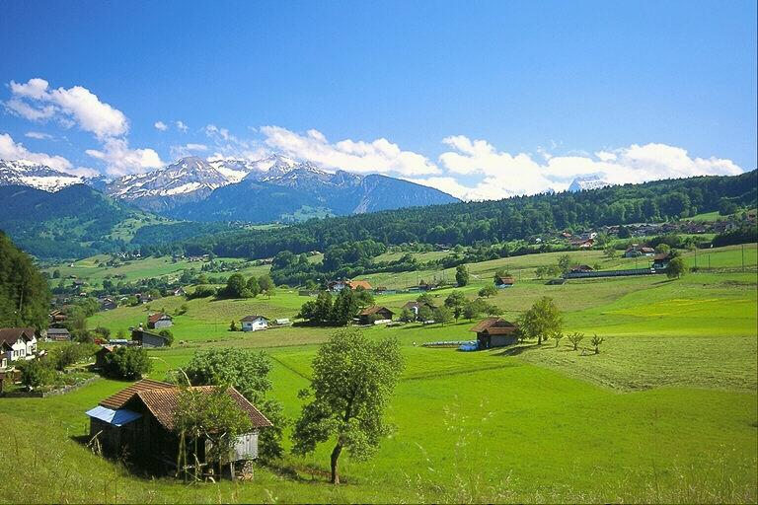
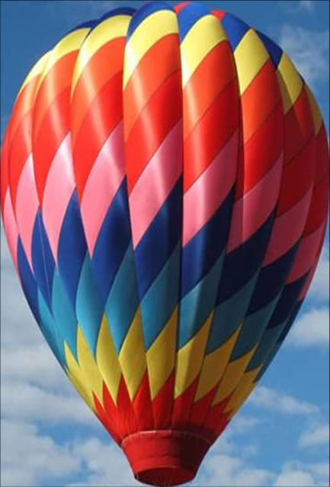


Kinh khí cầu bay lên cao là nhờ:
A. Ngọn lửa đốt nóng lớp không khí bên trong quả khí cầu.
B. Không khí giãn nở, thể tích kinh khí cầu tăng lên.
C. Tăng lực đẩy Ác-si-mét và làm giảm khối lượng riêng của nó giảm độ lớn của trọng lực.
D. Tất cả lí do trên.

Slide 18
Tại sao khi không biết bơi thì chìm còn biết bơi giúp ta có thể nổi trên mặt nước?
Khi không biết bơi: Nếu ở dưới nước, trọng lượng của người lớn hơn lực đẩy Ác-si-mét cho nên người chìm xuống.
Khi biết bơi, nhờ lực đẩy Ác-si-mét và nhờ lực tác động của cơ thể, con người chuyển động trên mặt nước nên không bị chìm xuống.

Slide 19
Vật nhúng trong chất khí cũng bị chất khí tác dụng một lực đẩy Ác - si- mét.

Slide 20




Sinh hoạt của con người và các hoạt động sản xuất thải ra môi trường lượng khí thải lớn(NO, CO₂, SO₂…) đều nặng hơn không khí .Những khí này sẽ chuyển động như thế nào?
Những khí này có xu hướng chuyển xuống không khí sát mặt đất. Các chất khí này ảnh hưởng trầm trọng đến môi trường và sức khoẻ con người

Slide 21
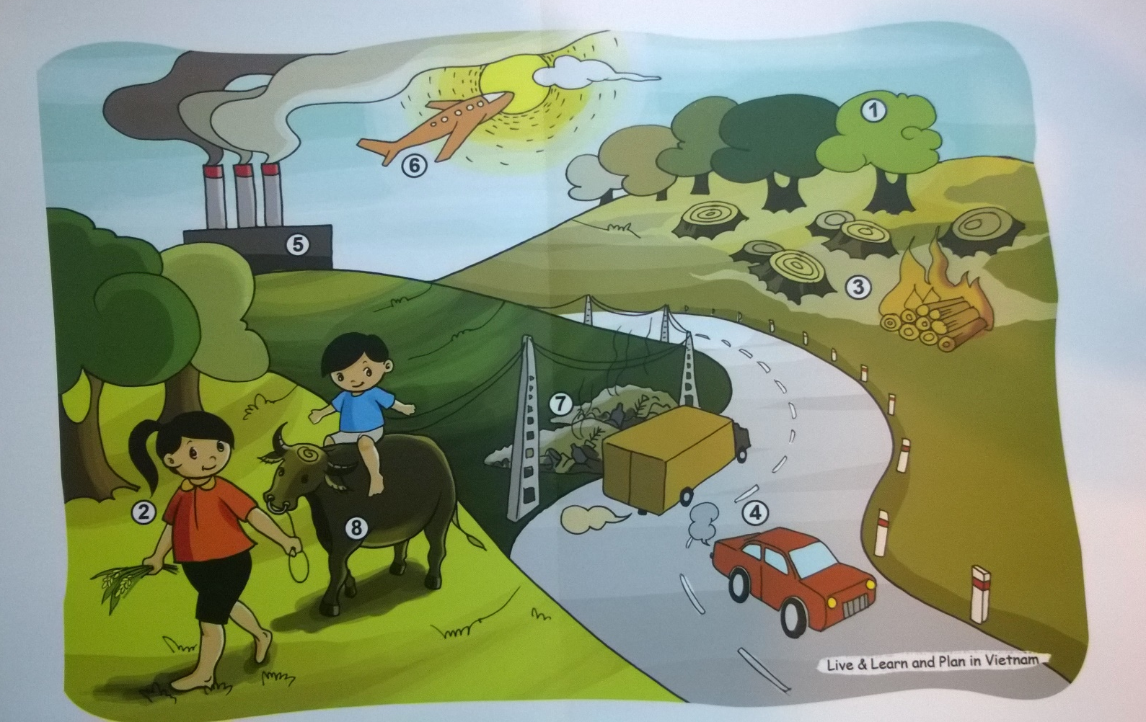
Khí nhà kính bao gồm: CO₂ , CH₄ , N₂O… Quan sát tranh và nêu những nguồn phát thải khí nhà kính
Công nghiệp: 24%
Phá rừng: 14%
Nông nghiệp: 13%
Sử dụng năng lượng: 50%
Sự gia tăng nồng độ khí nhà kính ngăn cản sự bức xạ nhiệt của Trái Đất làm cho nhiệt độ của Trái Đất tăng lên gây lên biến đổi khí hậu.

Slide 22
Băng tan
Nhiệt độ tăng
Nước biển dâng
Biểu hiện của biến đổi khí hậu
Thời tiết biến đổi bất thường
Thiên tai khắc nghiệt

Slide 23
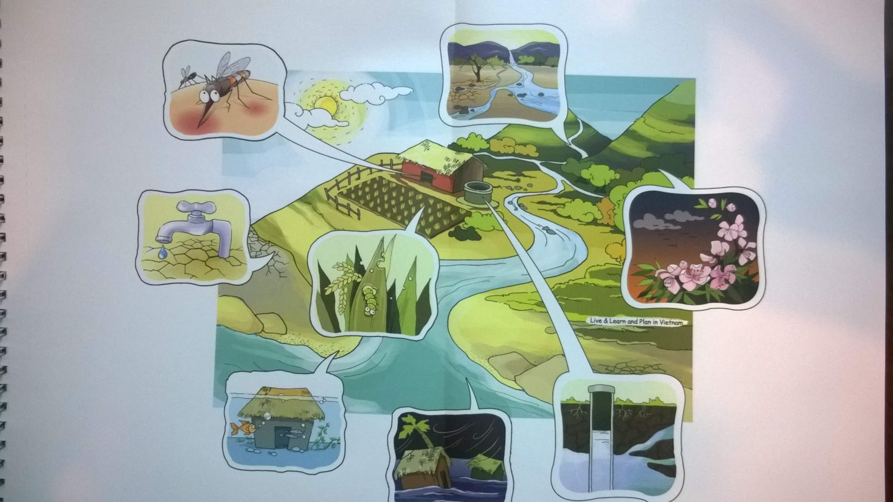
Nêu những tác động của biến đổi khí hậu đến các mặt của đời sống?
Nhiệt độ Trái Đất tăng cao
Dịch bệnh
Suy thoái rừng
Thiếu nước sạch
Giảm năng suất cây trồng
Xâm ngập mặn
Lũ lụt
Bão

Slide 24

Với những kiến thức Vật lí về lực đẩy Ác-si-mét, áp suất và các kiến thức khác giúp em đã hiểu hơn về hiện tượng biến đổi khí hậu toàn cầu. Vì vậy, các em HÃY HÀNH ĐỘNG NGAY HÔM NAY!

Slide 25
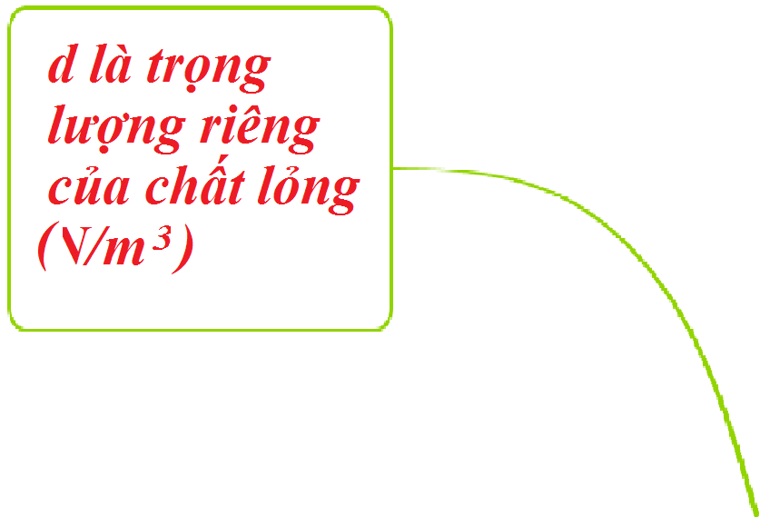
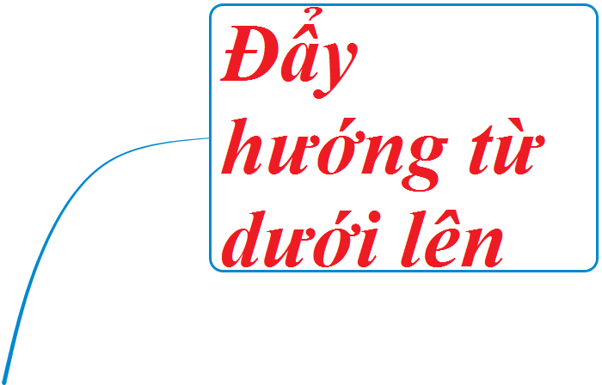
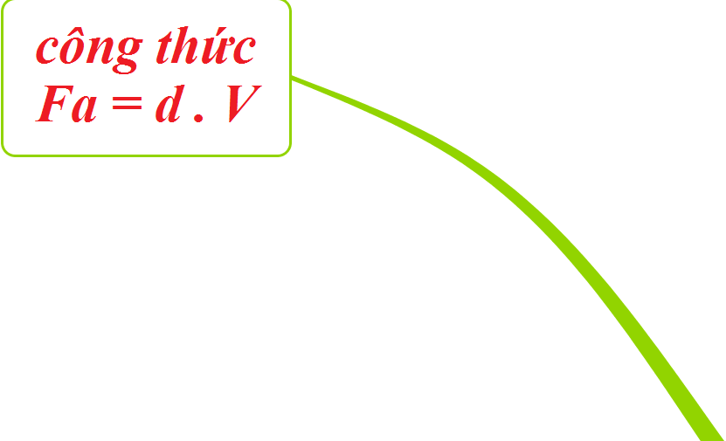
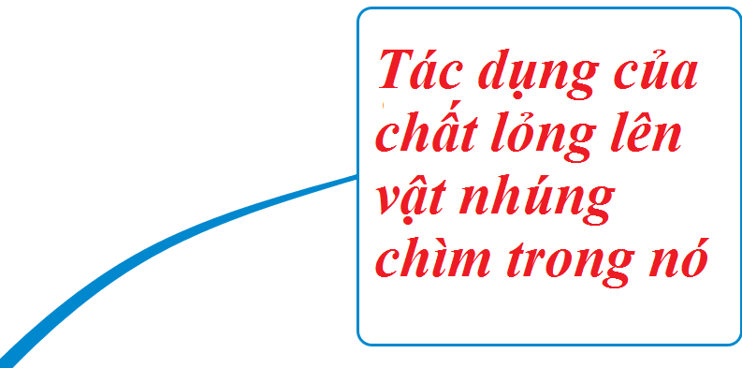


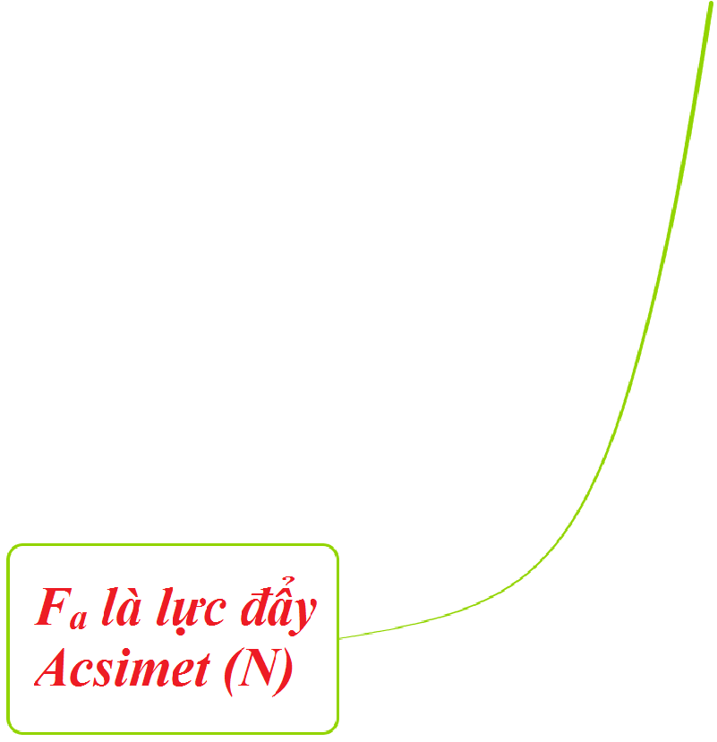
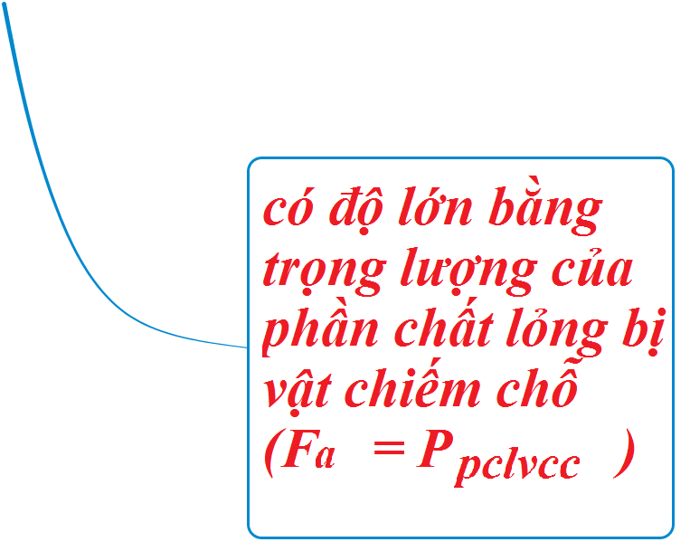
Lực đẩy Acsimet

Slide 26

H­ƯỚNG DẪN TỰ HỌC
Học thuộc Công thức, làm bài tập.
Tìm hiểu những ảnh hưởng của biến đổi khí hậu thường xảy ra ở địa phương và nêu cách ứng phó với biến đổi khí hậu.
Chuẩn bị bài 12. “SỰ NỔI”

Slide 27

Chào tạm biệt các em!

